Slide 1

Présentation de la plateforme
Suspen’Dons
Notes:
Bonjour et bienvenue à cette soutenance du projet Entreprenariat. Ce projet a commencé le 26 Septembre 2016 et s'est réalisé dans le cadre du concours SwitchUp Challenge, organisé par Cisco, qui un appel à projet entreprenariaux sociaux. J'ai eu l'honneur de travailler avec Axel et Clément tout au long de ce projet, et je l'espère par la suite.

Slide 2
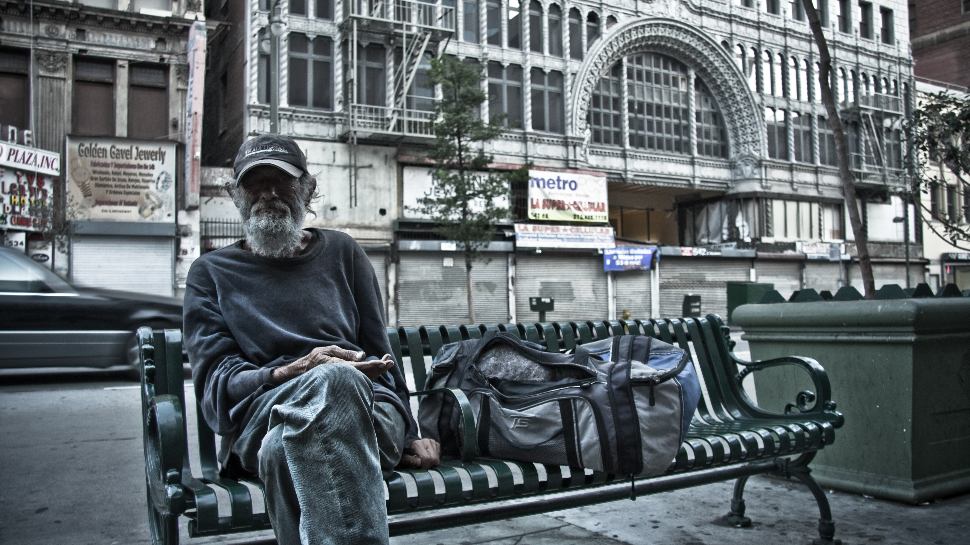

Introduction

Slide 3
Problématique
I. Besoin
II. Présentation du projet
III. Impact et vision
IV. Conclusion
« Comment permettre à tous d’aider les sans-abris
grâce aux nouvelles technologies ? »

Slide 4

Présentation du projet

Slide 5

Solution identifiée
I. Besoin
II. Présentation du projet
III. Impact et vision
IV. Conclusion
Notes:
Afin de répondre à cette problématique, nous avons décidé de créer Suspendons, une plateforme en ligne permettant à des sans-abris de bénéficier de services payant. Nous listons des services, vous faites des dons, ils les localisent.

Slide 6
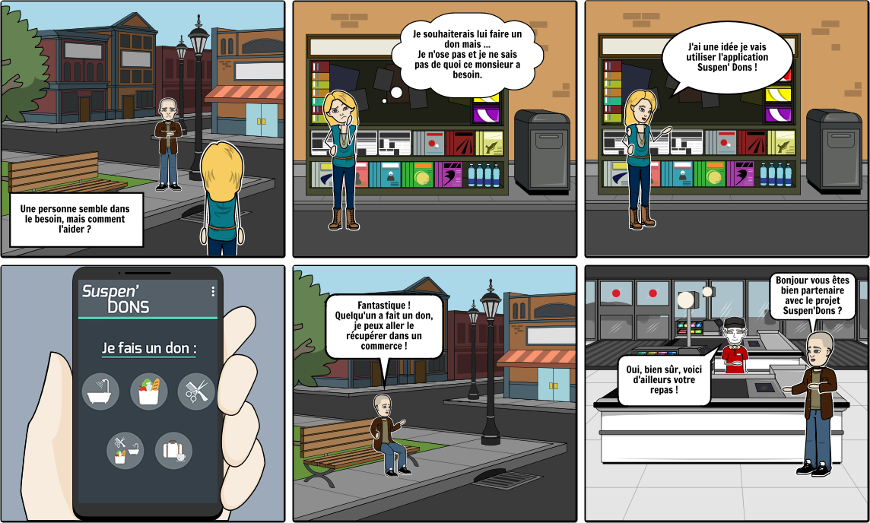
Fonctionnement
I. Besoin
II. Présentation du projet
III. Impact et vision
IV. Conclusion

Slide 7



Projets similaires
Reprends le principe des « dons suspendus »
I. Besoin
II. Présentation du projet
III. Impact et vision
IV. Conclusion
Notes:
Give ’n’ Joy - Cette structure créée en avril 2014 propose des coupons de repas gratuits chez ses restaurateurs partenaires. Chaque restaurant dispose de sa propre cagnotte et un bon est généré lorsqu’elle atteint une certaine somme. Créée sur la région de Mulhouse, elle cherche aujourd’hui à se développer sur Colmar et Strasbourg.
Le carillon: Reprends le principe de bons à échanger contre des services. Cette structure est essentiellement sur Paris
Goodeed: Leader du view-to-donate, cette application mobile propose de regarder des publicités pour soutenir des associations ou des projets caritatifs.

Slide 8
Notre valeur ajoutée
Partenaires: Publicité visible. Cible attentive et locale
Utilisateurs: les entreprises proposés sont respectueuses.
Bénéficiaires: Pas de stigmatisation, pas besoin de quémander. Ils (re)deviennent des clients normaux
I. Besoin
II. Présentation du projet
III. Impact et vision
IV. Conclusion
Notes:
Les partenaires ont une cible spécifique et locale pour leur publicités. Les cibles sont réceptives au message et l'image de marque est amélioré.
Les utilisateurs ont accès à des pubs pour des entreprises qui sont respectueuses. Ils font leur BA.
Les bénéficiaires ne sont pas stigmatisés. Le paiement est discret et n'attire pas l'attention sur eux. Pas besoin de quémander.

Slide 9

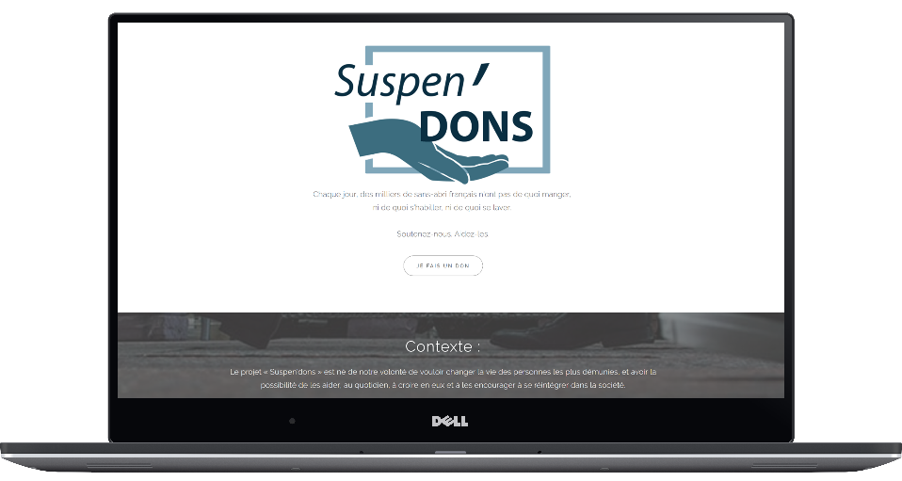

La solution
I. Besoin
II. Présentation du projet
III. Impact et vision
IV. Conclusion
Un site web & une application Android
Différents types de services
Possibilité de financement gratuit

Slide 10
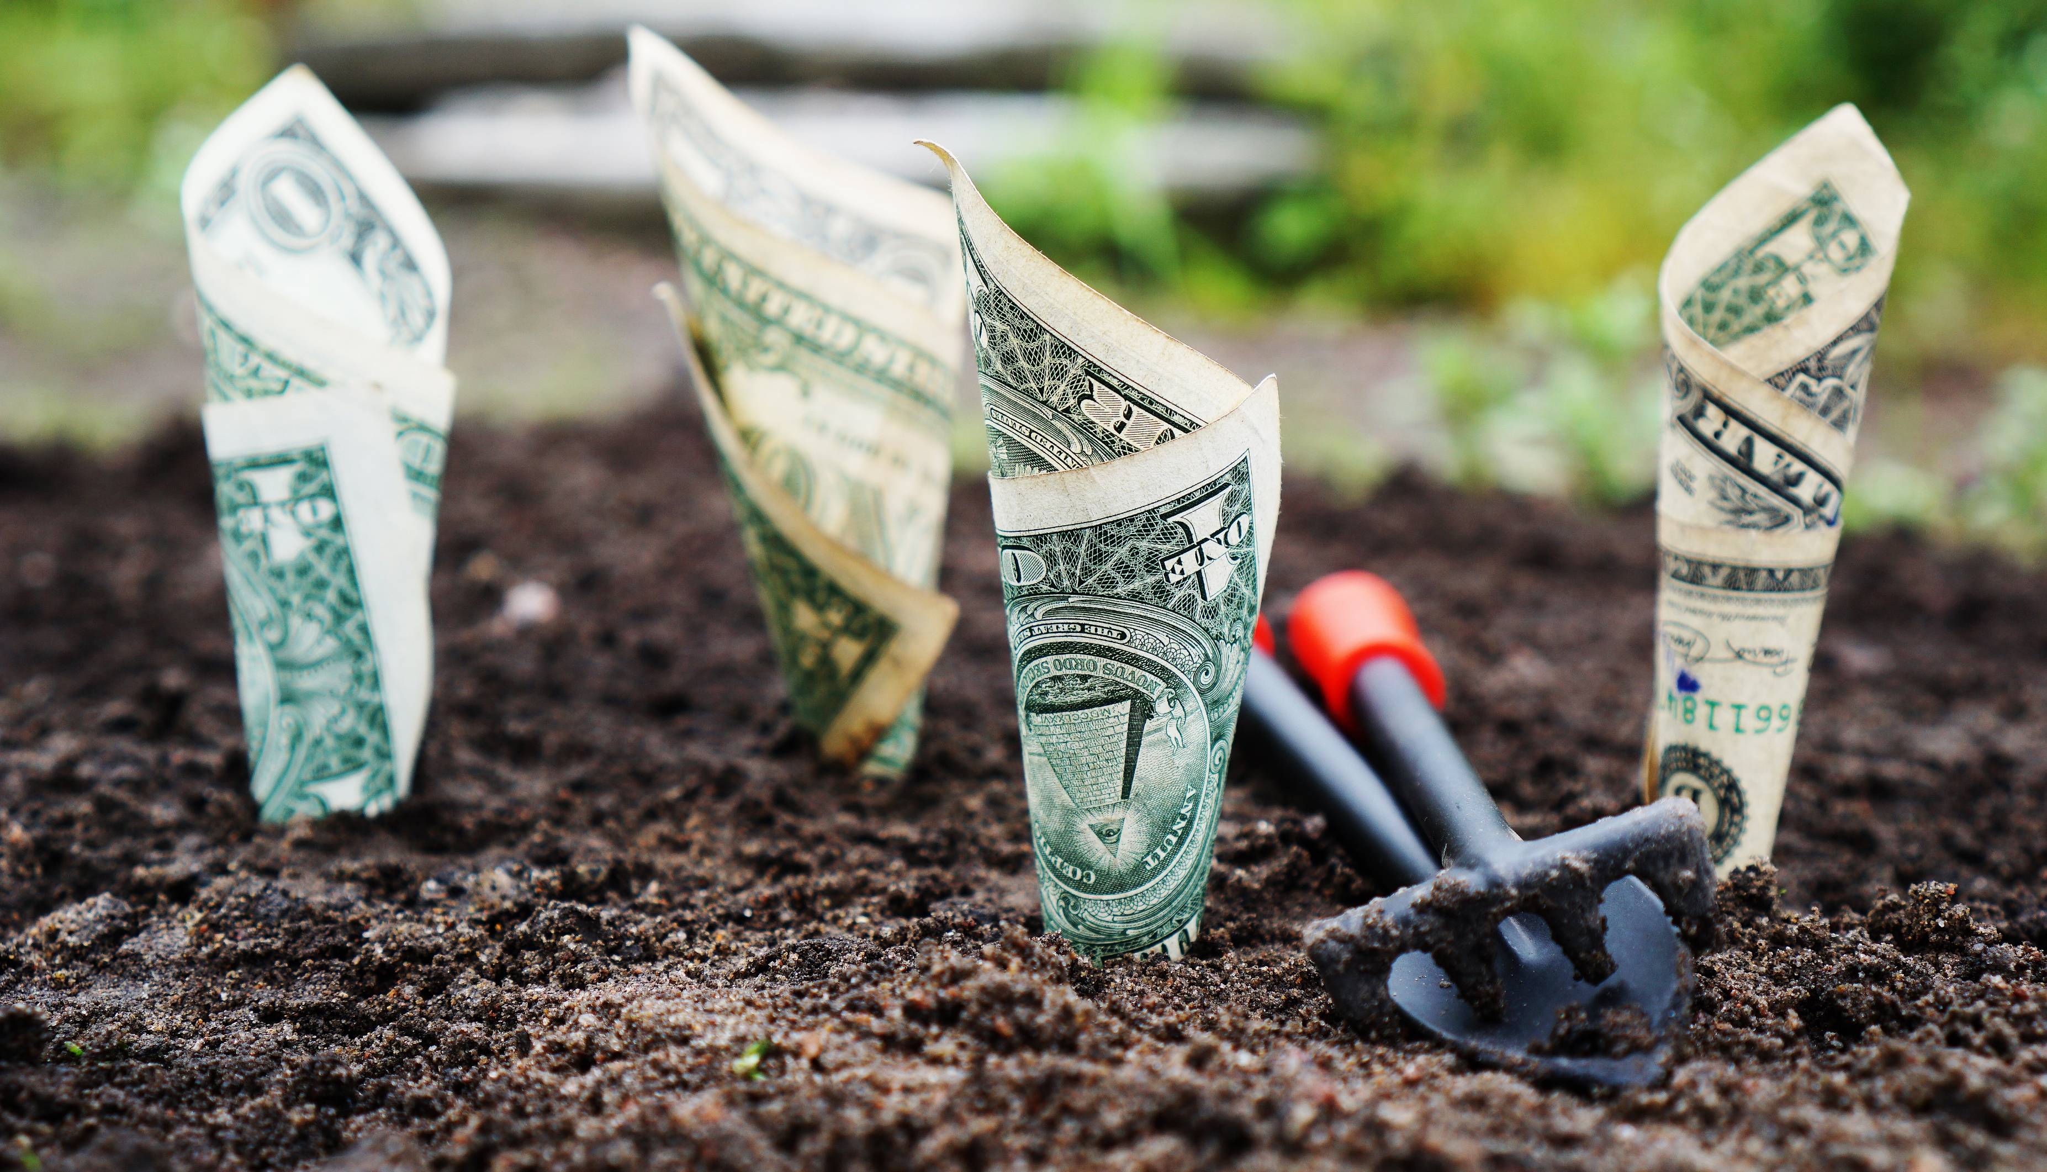
Business model

Slide 11




Business model
Utilisateurs
Entreprises
Financer via des dons (micro paiements)
I. Besoin
II. Présentation du projet
III. Impact et vision
IV. Conclusion
Financement à 0,08 euro par vue
Association loi 1901
Financer en regardant une publicité partenaire
À raison de 500 vue par jour
( = 182 500 / an)
= 14 560 €
(182 500 x 365)
Notes:
Afin de valider le bon fonctionnement du projet nous avons dressé son business model.
Les utilisateurs peuvent :
- Participer en finançant le projet via des dons (micro paiements) et ce en profitant du fait que Suspen’Dons soit créé en tant qu’association à but non lucratif (défiscalisation à hauteur de 75%).
- Mais aussi en regardant une vidéo publicitaire.
Celles-ci sont réalisées par les entreprises partenaires et les vidéos rapporteront dans un premier temps 0,08 euro / vue.
A raison de 500 vues par jour ceci représente un total de 14 500 euro accumulés au cour d’une année.
Gooded a débuté en pratiquant ces tarifs mais à évolué pour rapidement passer à 0,50 euro / vue.

Slide 12




Business model
Majorité de 18 à 30 ans.
Quelques 30 – 45 ans.
Age
Revenus limités voir faibles.
Des sans-emplois souhaitent donner mais ne peuvent pas.
Retraités plus aptes à donner.
Revenus annuels
I. Besoin
II. Présentation du projet
III. Impact et vision
IV. Conclusion
24,3 M de mobinautes / jour.
66% des 15 – 34 ans utilisent leurs smartphones quotidiennement.
Chiffres
Une sous-estimation du nombre de sans-domicile fixe.
Beaucoup pensent que les sans-domicile fixe sont sans-emploi.
Perception des sans-abris
Notes:
Ce business model a été validé par un sondage ainsi qu’un micro trotoire
Chiffres :
24,3 M de mobinautes / jour autrement dit d’utilisateurs mobiles.
66% des 15 – 34 ans utilisent leurs smartphones quotidiennement.
(Médiatrie 2016)

Slide 13

Où en sommes nous ?

Slide 14




Ils nous font confiance
Associations
Commerçants
I. Besoin
II. Présentation du projet
III. Impact et vision
IV. Conclusion
Notes:
Enfin nous disposons d’entreprises et associations qui nous font d’ores et déjà confiance.
En associations nous avons « Entraide le relais » qui propose une aide essentiellement administrative aux personnes en nécessité mais aussi un accueil de jour.
Et Abribus que parcours la ville de strasbourg afin d’offrir soins et repas aux personnes dans le besoin.
Mais aussi des commerçants comme les groupes SIMPLY et La petite pause qui nous ont déjà proposé leur aide, notamment pour des paniers repas.

Slide 15
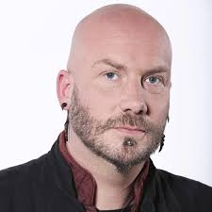


Ambassadeurs
I. Besoin
II. Présentation du projet
III. Impact et vision
IV. Conclusion
Luc
ARBOGAST
Claudio
CAPÉO
Notes:
Nous disposons aussi d’un ambassadeur de l’association en la personne de Luc ARBOGAST, chanteur médiéval et ancien participant de l’émission de The VOICE.
Il se dit investi par le projet et est prêt à faire promouvoir l’association et éventuellement organiser des évènements pour celle-ci.
Nous avons aussi pensé à Claudio CAPEO chanteur devenu célèbre récemment et artiste régional pour les mêmes raisons.
Mais aussi éventuellement à des célébrités sur la toile puisque notre cible de donateur est essentiellement jeune.

Slide 16
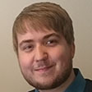
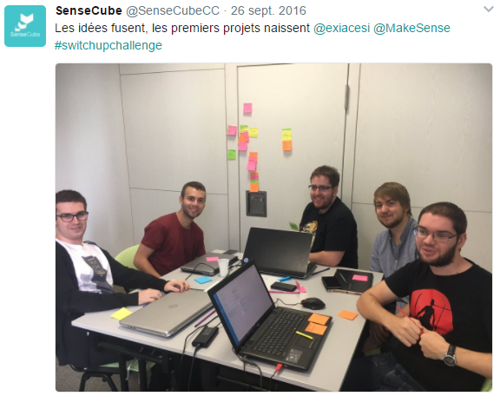
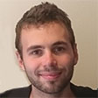
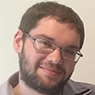
L’équipe
Clément VACHET
Responsable Web et Commercial
Vice-président de l’association
I. Besoin
II. Présentation du projet
III. Impact et vision
IV. Conclusion
Maxime RIFFLART
Responsable Administratif et Commercial
Président de l’association
Axel GAUVRIT
Responsable Développement Mobile
Secrétaire de l’association
Notes:
Bien entendu, un projet c'est aussi une équipe. Au début, Etienne et Florian ont travaillé avec nous.
Malheureusement, déjà inscrit dans un autre projet, ils n'ont pas pu continuer l'aventure avec nous.
Aujourd'hui je suis alors responsable commercial et web ainsi que vice-président de l’association.
Maxime est responsable administratif et commercial et préside l’association.
Et enfin axel qui est responsable mobile et développement ainsi que trésorier.

Slide 17

L’association
8 membres fondateurs
Avec notamment :
Président
Vice-président
Trésorier
Secrétaire
Assesseurs
I. Besoin
II. Présentation du projet
III. Impact et vision
IV. Conclusion
Notes:
L’association compte aujourd’hui 8 membres actifs et fondateurs avec par exemple des membres aux postes de secrétaire assesseurs etc.
Nous pouvons compter sur eux pour faire vivre et parler de notre projet Suspen’Dons.

Slide 18

Impact

Slide 19
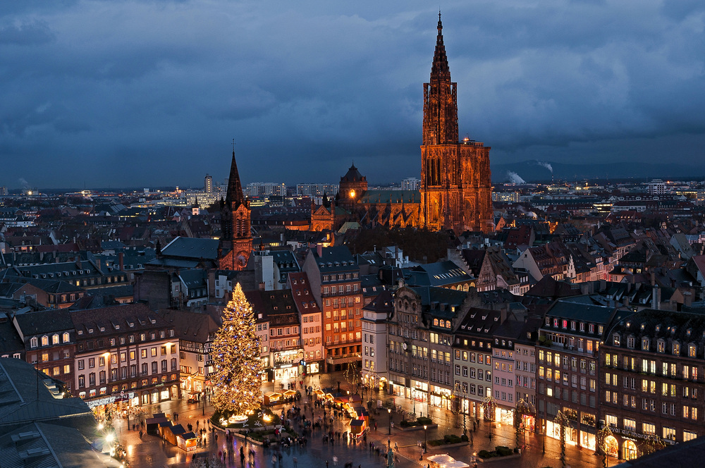

Vision à long terme
I. Besoin
II. Présentation du projet
III. Quel est le projet
IV. Impact et vision
V. Conclusion

Slide 20

Vision à long terme
I. Besoin
II. Présentation du projet
III. Quel est le projet
IV. Impact et vision
V. Conclusion

Slide 21

CONCLUSION

Slide 22

Conclusion
Un projet multidisciplinaire
passionnant
Une très bonne opportunité
Une action concrète, qui impacte
la vie des plus démunies.

Slide 23



Remerciements
I. Besoin
II. Présentation du projet
III. Quel est le projet
IV. Impact et vision
V. Conclusion

Slide 24

Restez informés
I. Besoin
II. Présentation du projet
III. Quel est le projet
IV. Impact et vision
V. Conclusion
Facebook.com/SuspenDons
www.suspendons.fr

